Slide 1
Путешествие в страну математики

Slide 2
Актуальность:
Математика – один из наиболее сложных предметов в школьном цикле, поэтому для успешного обучения ребенка в школе уже в детском саду необходимо способствовать математическому развитию дошкольника, расширять математический кругозор, повышать качество математической подготовки к школе. Это позволит детям более уверенно ориентироваться в простейших закономерностях окружающей их действительности и активно использовать математические знания в повседневной жизни.
Математические представления должны осваиваться дошкольником последовательно, равномерно и систематически. С этой целью необходимо организовать образовательную деятельность, осуществляемую как в процессе организации различных видов деятельности (игровой, коммуникативной, трудовой, познавательно-исследовательской, продуктивной, музыкально-художественной, чтения художественной литературы, так и в ходе режимных моментов; а также самостоятельную деятельность детей с применением разнообразных игровых средств. Так же, математическое развитие детей будет более эффективно при взаимодействии с семьями детей.

Slide 3
Дидактическая игра и игровые упражнения с использованием наглядного материала (с помощью схем, карточек, моделей, предметов) вызывают у детей интерес, облегчают и ускоряют процесс запоминания, формируют приемы работы с памятью и мышлением, которые в наглядной и доступной форме помогают детям запомнить сложный материал.
Занимательность математическому материалу придают игровые элементы, содержащиеся в каждой задаче, логическом упражнении, развлечении, будь то шашки или самая элементарная головоломка. Включение занимательного материала в НОД по ФЭМП позволяет удерживать интерес детей к занятию, и это создает условия для повышения эмоционального отношения к содержанию учебного материала, обеспечивает его доступность и осознанность. Используемые математические приемы, сочетание практической и игровой деятельности, решение проблемно – игровых и поисковых ситуаций способствует развитию у детей элементарных математических представлений.
Чтобы научить детей дошкольного возраста любить математику, поддерживать интерес к интеллектуальной деятельности, побуждать к решению поисковых задач, необходимо творчески и с интересом подходить к организации процесса обучения, использовать разнообразие и вариативность развивающих игр с математическим содержанием

Slide 4
Вид проекта: познавательно-игровой.
Срок реализации: краткосрочный.
Участники: воспитатель, дети.
Цель проекта: формирование элементарных математических представлений у детей среднего дошкольного возраста через занимательный материал в организационной и самостоятельной деятельности детей.

Slide 5
Задачи:
-создать условия для усвоения дошкольниками математических представлений, обеспечить успешное развитие способностей и мышления детей.
-содействовать развитию умения считать в пределах 10 в прямом и обратном порядке, правильно пользоваться порядковыми и количественными числительными.
-способствовать закреплению умения узнавать и называть геометрические фигуры.
-содействовать совершенствованию умения выделять совокупности предметов или фигур, обладающих общим свойством.
-содействовать развитию мыслительных операций: логического мышления, смекалки, зрительной памяти, воображения, умения сравнивать и анализировать.
-способствовать развитию интереса к играм, требующим умственного напряжения, интеллектуального усилия
-способствовать воспитанию самостоятельности, умения понимать учебную задачу и выполнять ее самостоятельно.

Slide 6
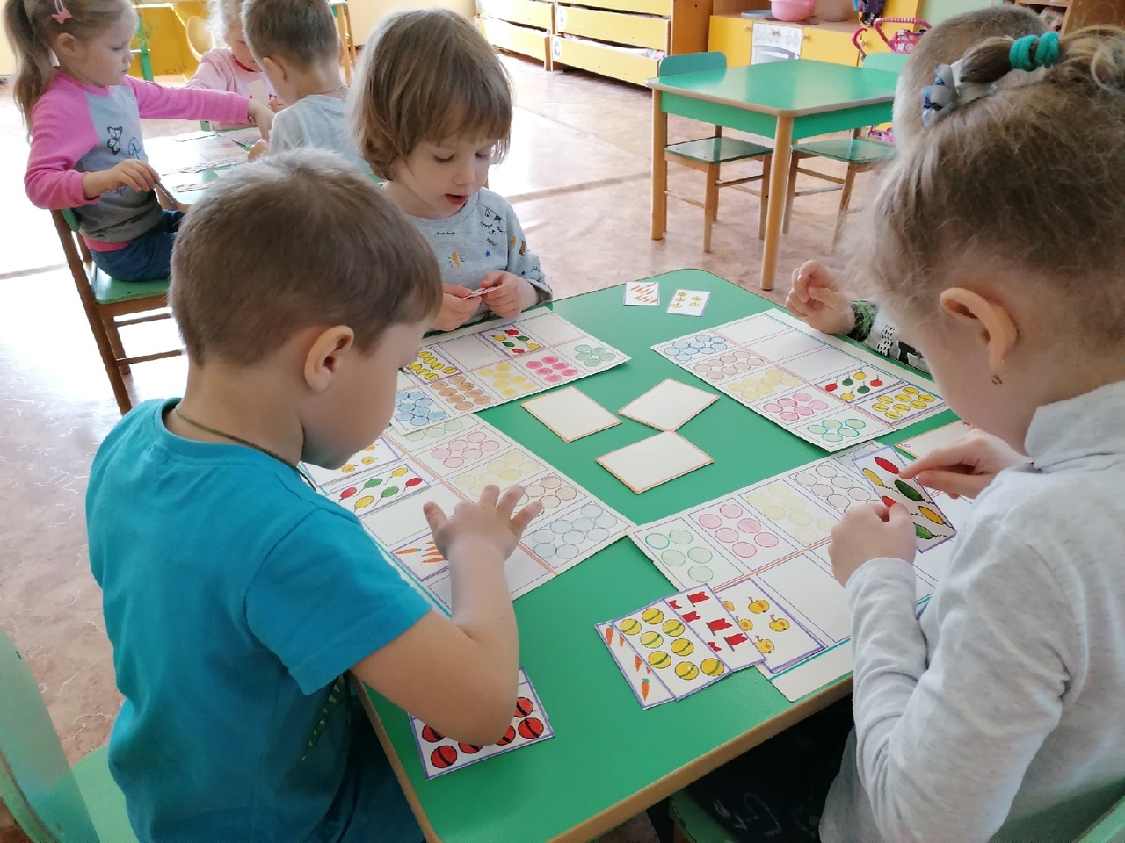
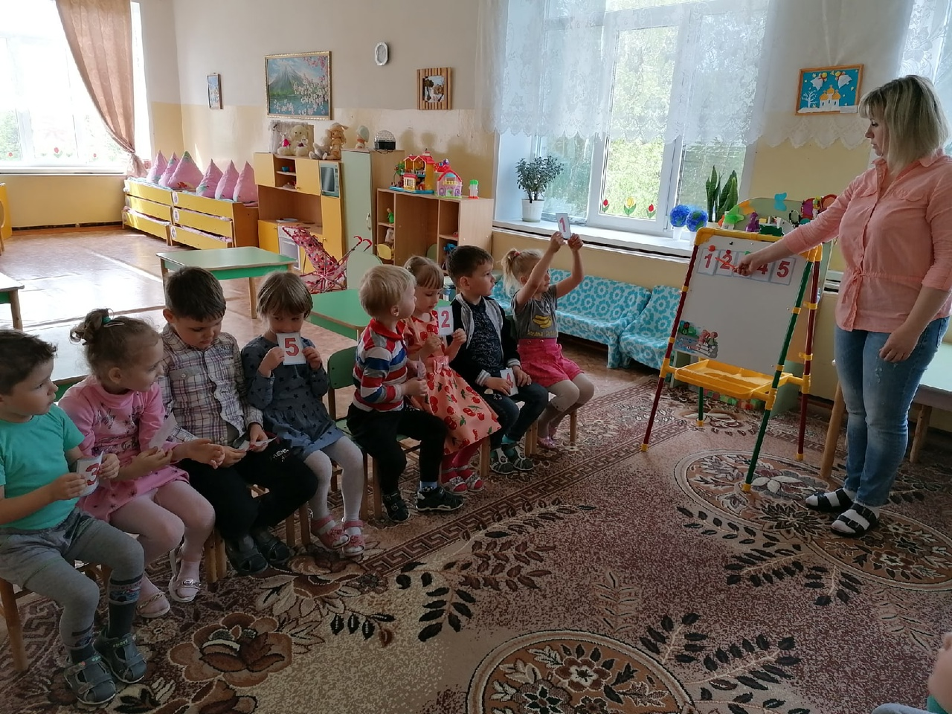
Дидактические игры с математическим содержанием:
Дидактическая игра :"Найди столько же" Цель: учить устанавливать равенство предметов при разном их пространственном изображении.
Дидактическая игра: "Отгадай, какое число пропущено" Цель: определить место числа в натуральном ряду, назвать пропущенное число

Slide 7
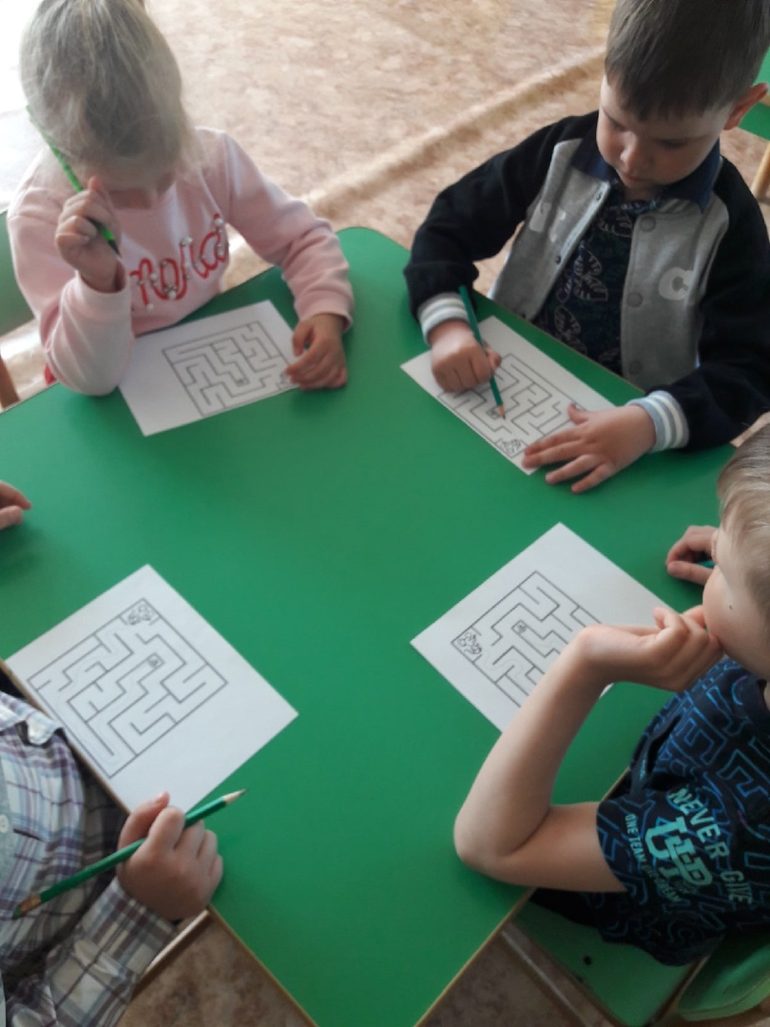
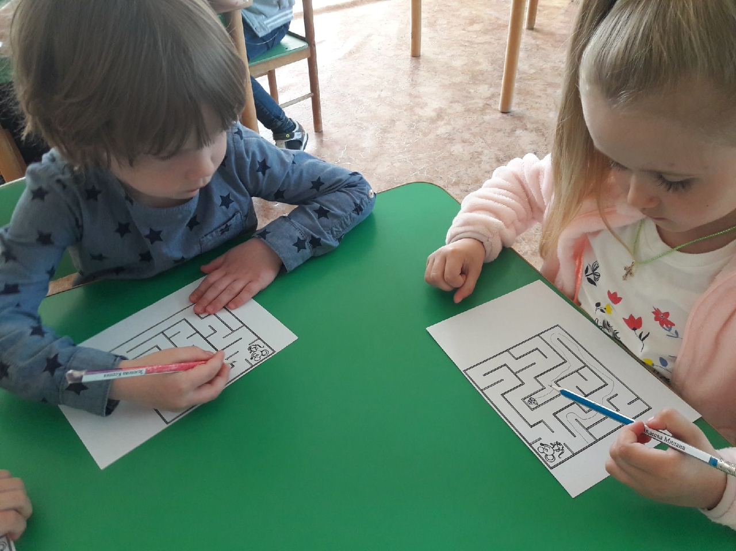
Дидактическая игра «Лабиринты» Это игра , которая способствует развитию логического и пространственного мышления, учит ребенка анализировать , развивает зрительное внимание. Лабиринт ставит ребенка перед выбором в заведомо сложной ситуации, из которой ему необходимо найти выход, а значит, преодолеть себя, не останавливаться и идти до конца. При этом ребенок развивает в себе такие качества как целеустремленность, устойчивость в трудных жизненных ситуациях, которые пригодятся ему в жизни. Данная игра требует сосредоточенности, концентрации внимания, тренирует усидчивость ребенка, а это важные качества необходимые ребенку в школе. При прохождении лабиринта графическим способом развивается точность, аккуратность как показателя зрительно- моторной координации.

Slide 8
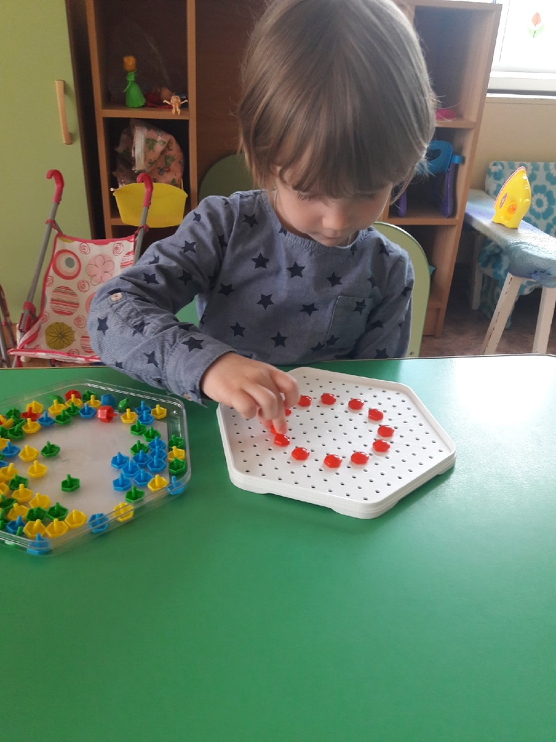
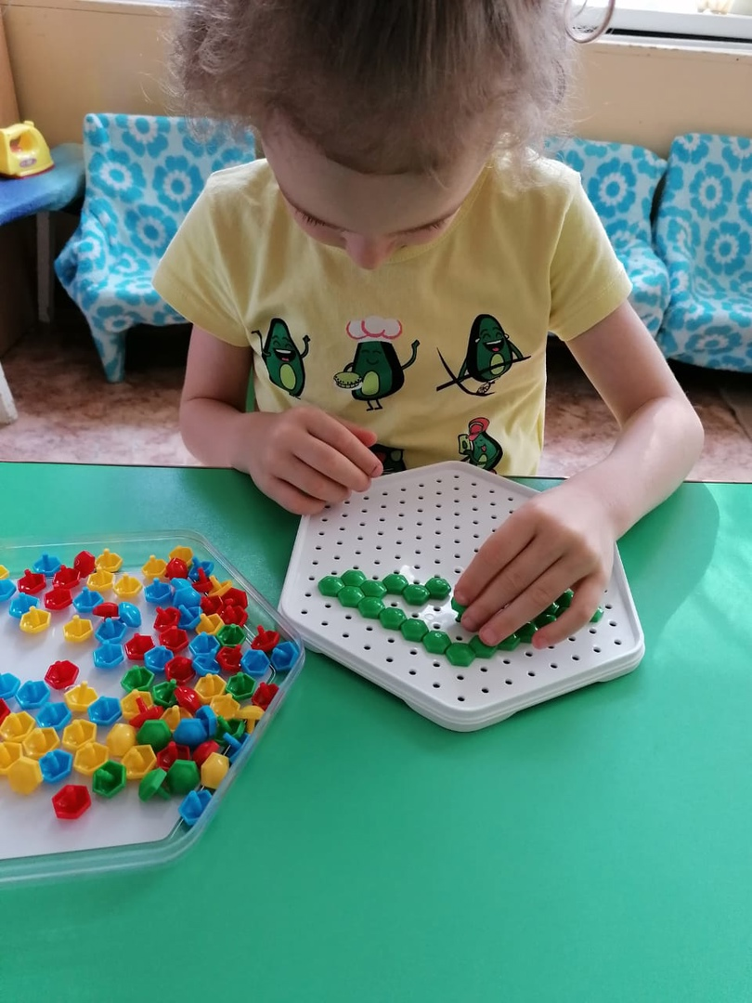
Дидактическая игра «Геометрическая мозаика» Цель: закреплять представления детей о геометрических фигурах (треугольнике, круге, квадрате) и о величине (большой-маленький)

Slide 9
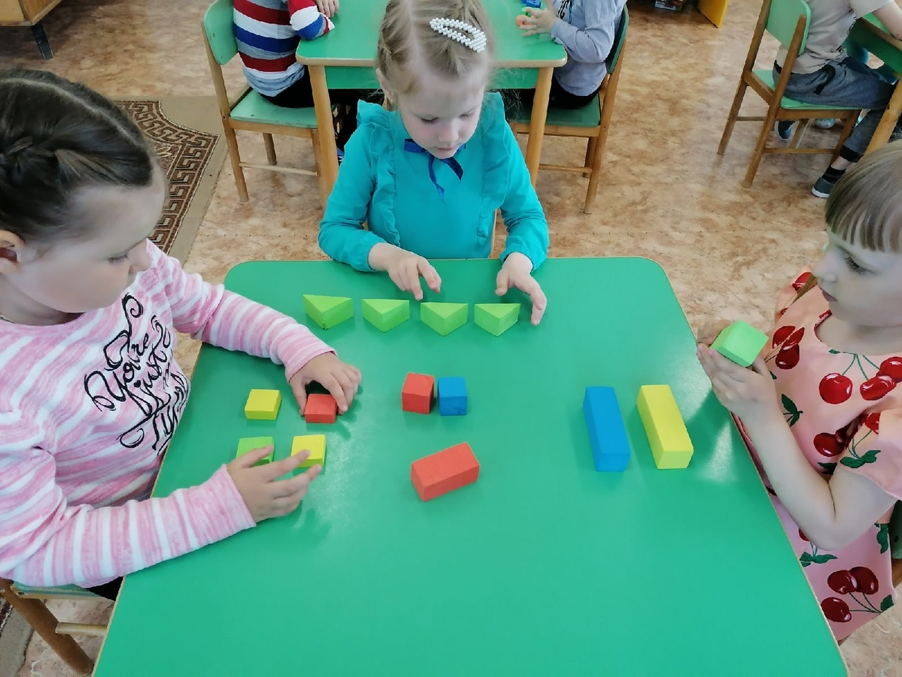
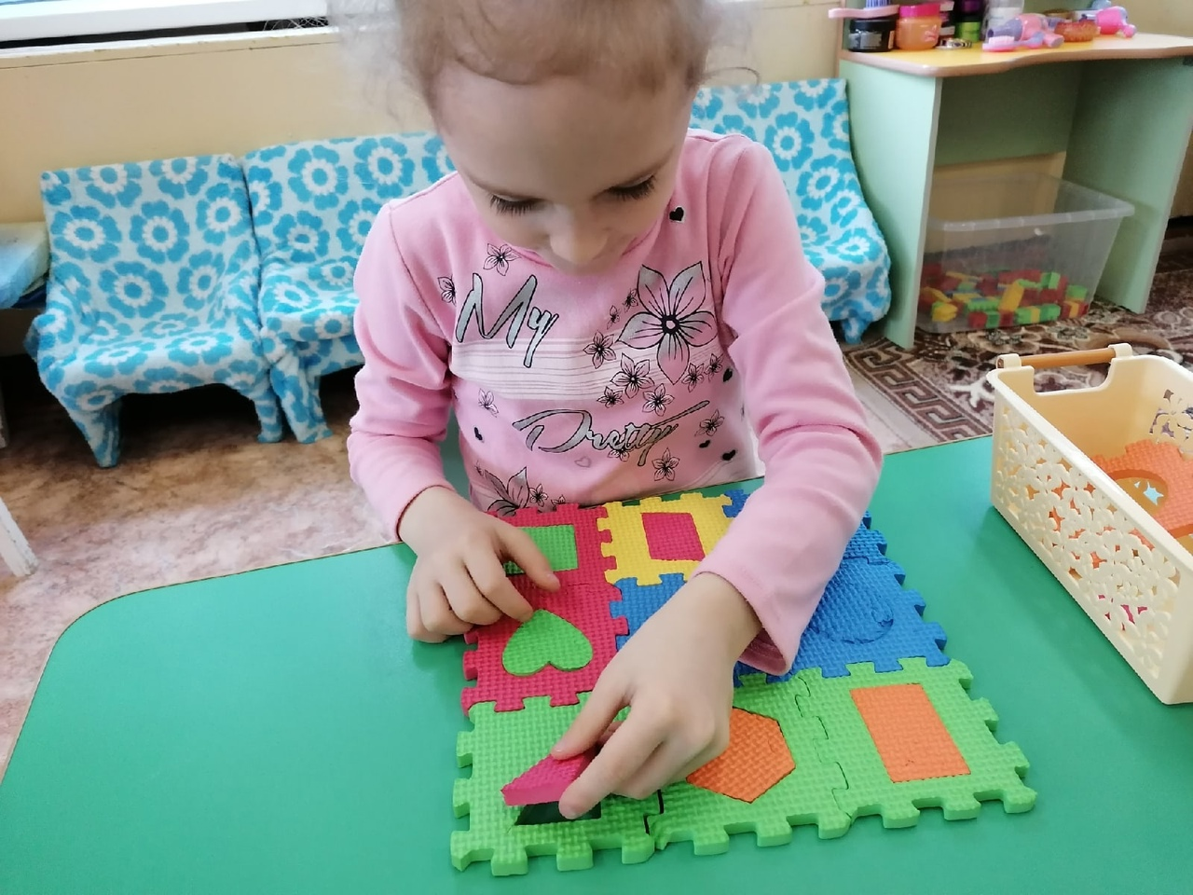
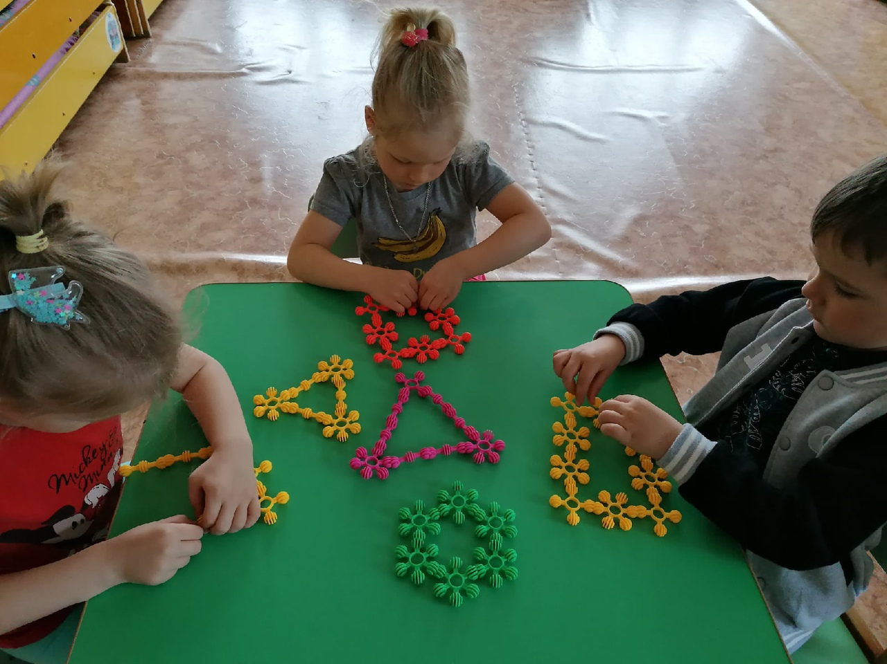
Д/и «Назови геометрическую фигуру», «Собери фигуру»

Slide 10
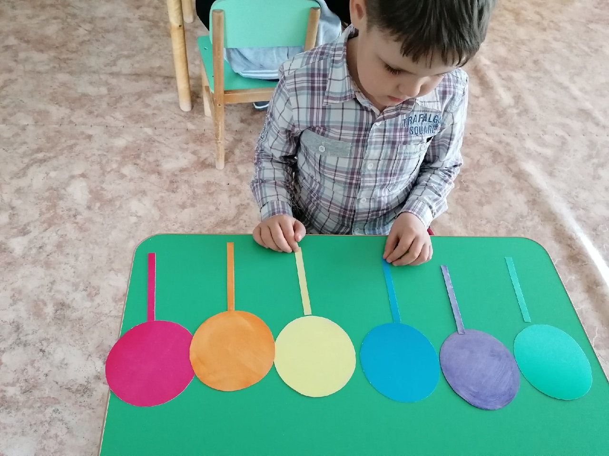
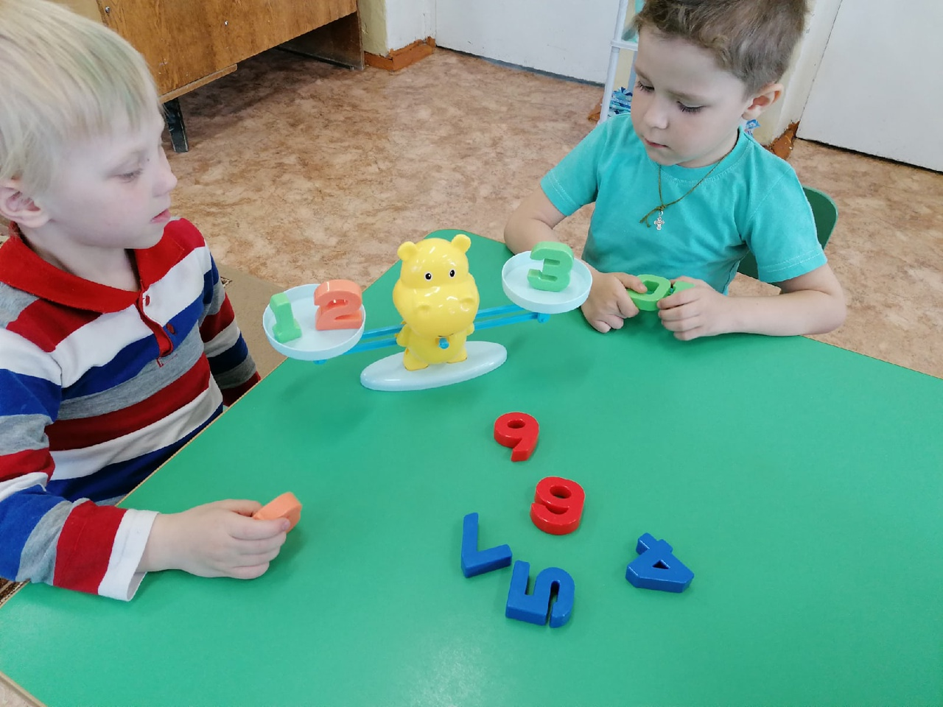
Дидактическая игра «Подбери по цвету», «Что больше, что меньше»

Slide 11
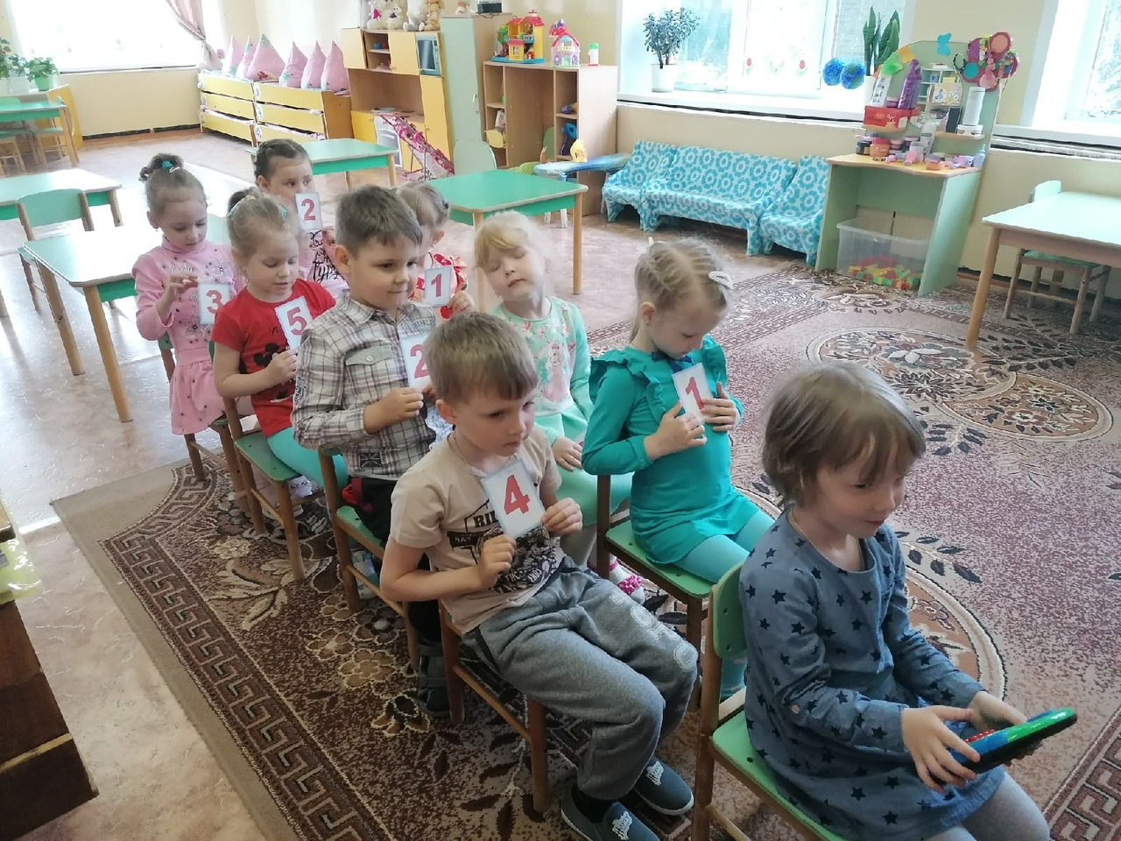
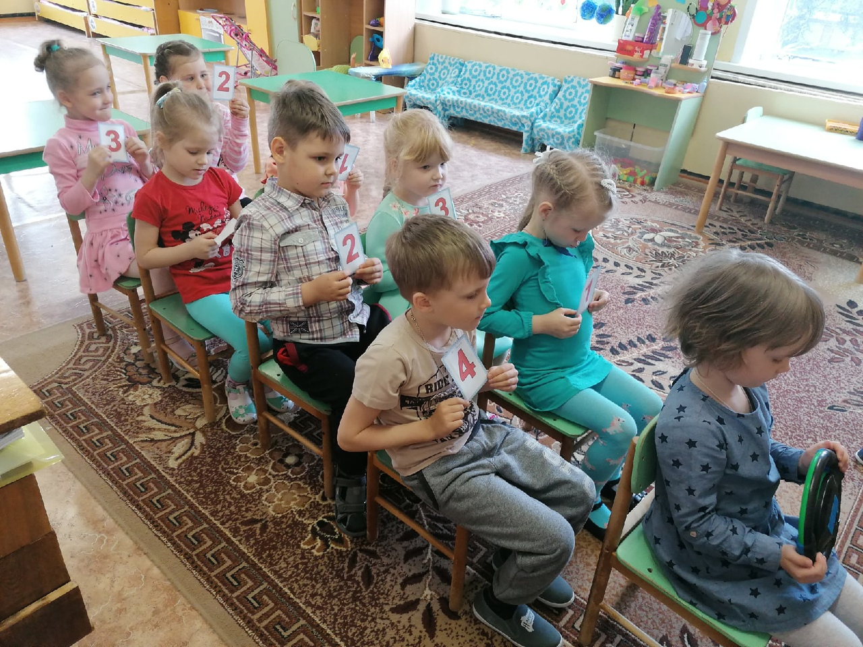
НОД «Путешествие в стану математики
Цель: формирование элементарных математических представлений у детей

Slide 12
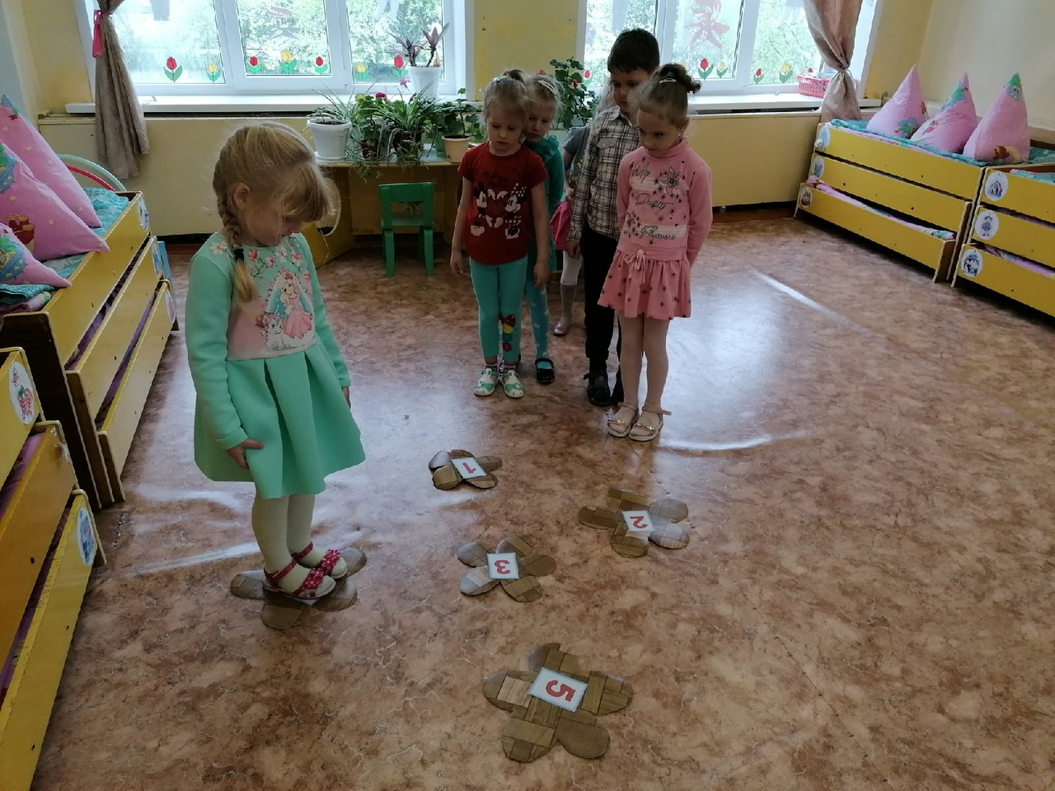
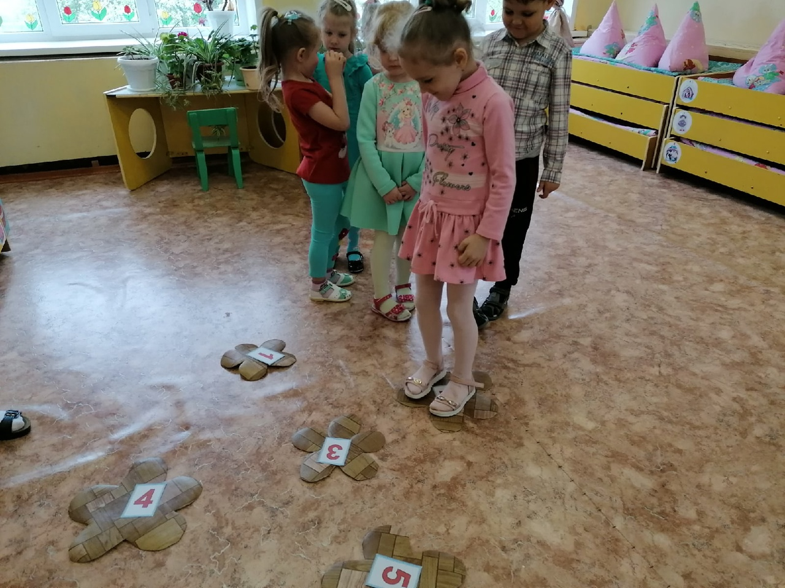
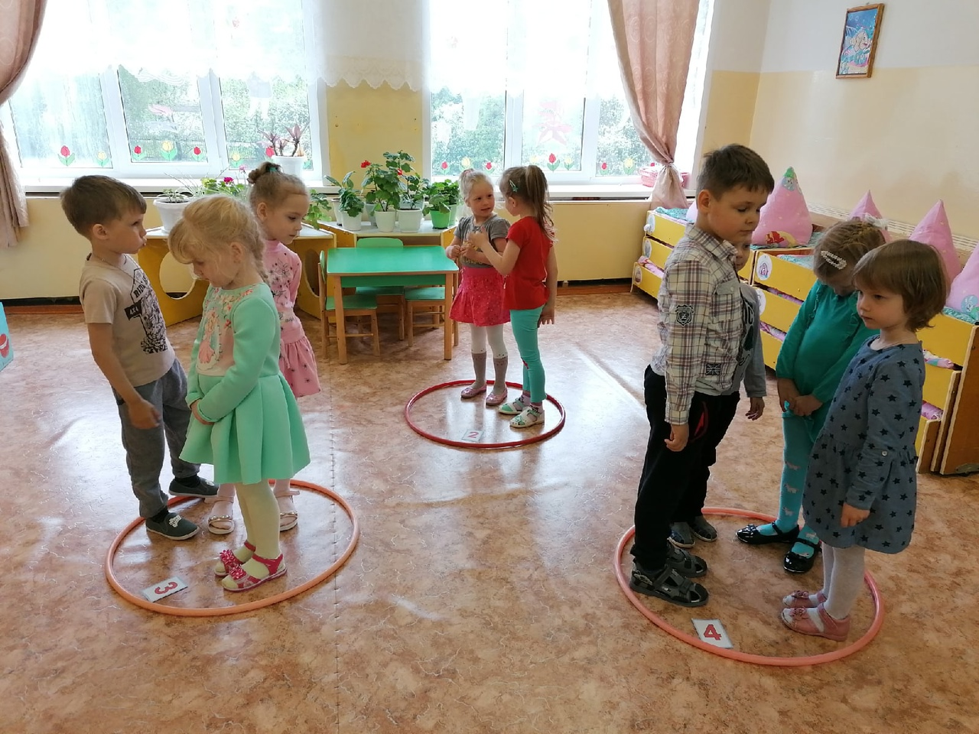

Slide 13
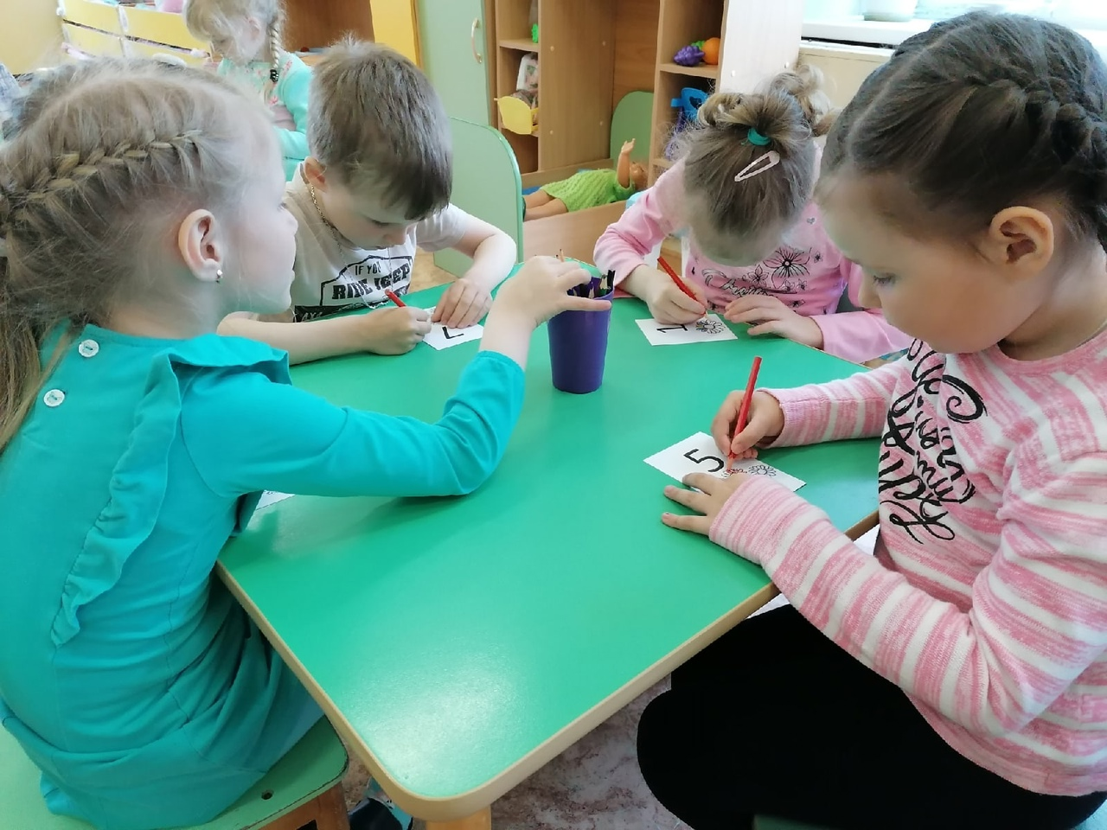
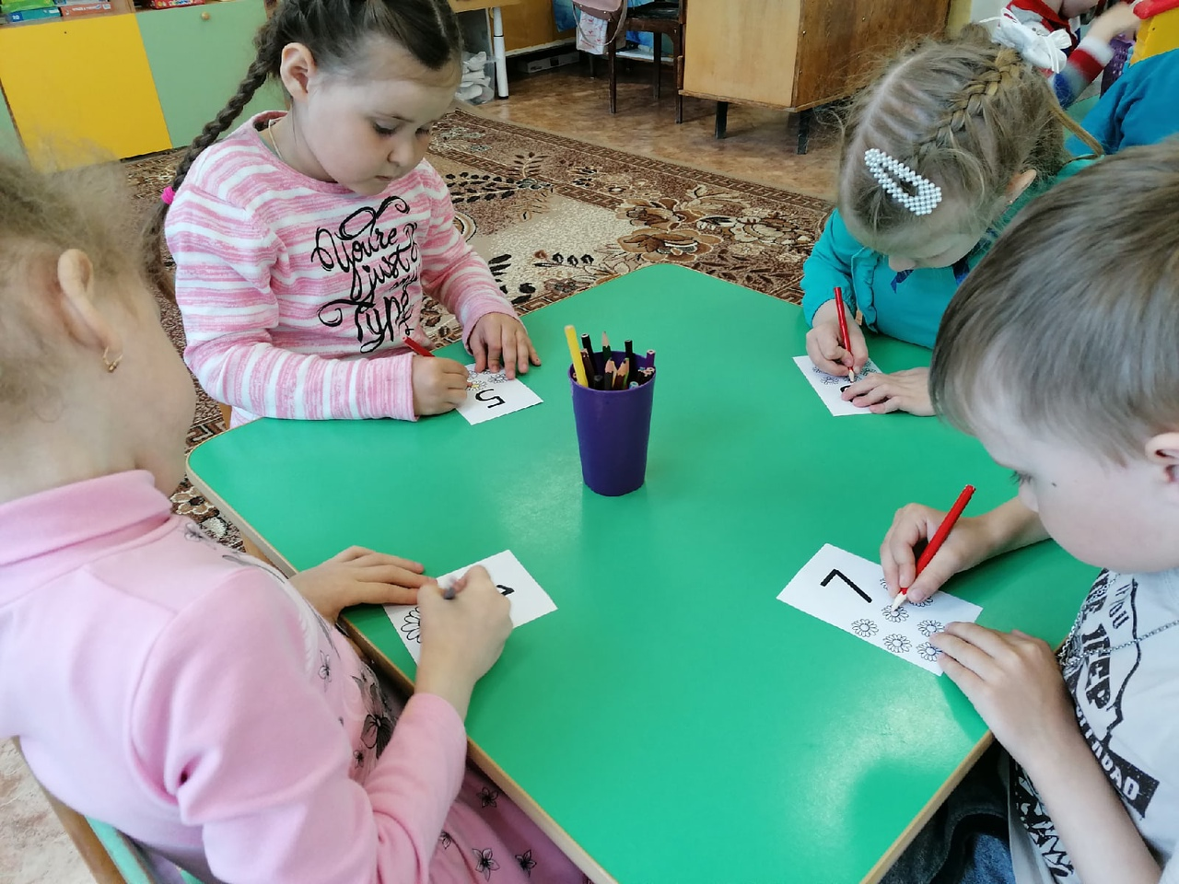
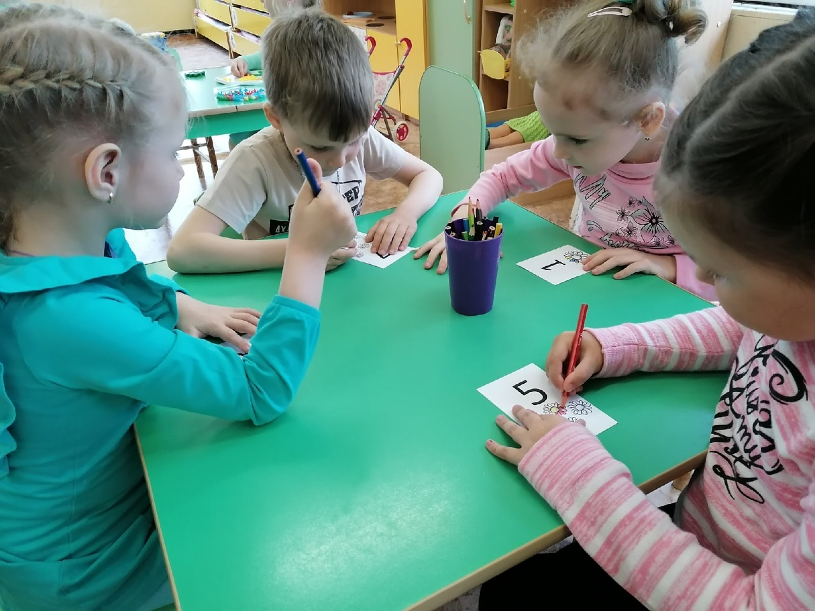
Раскрашивание математических раскрасок

Slide 14
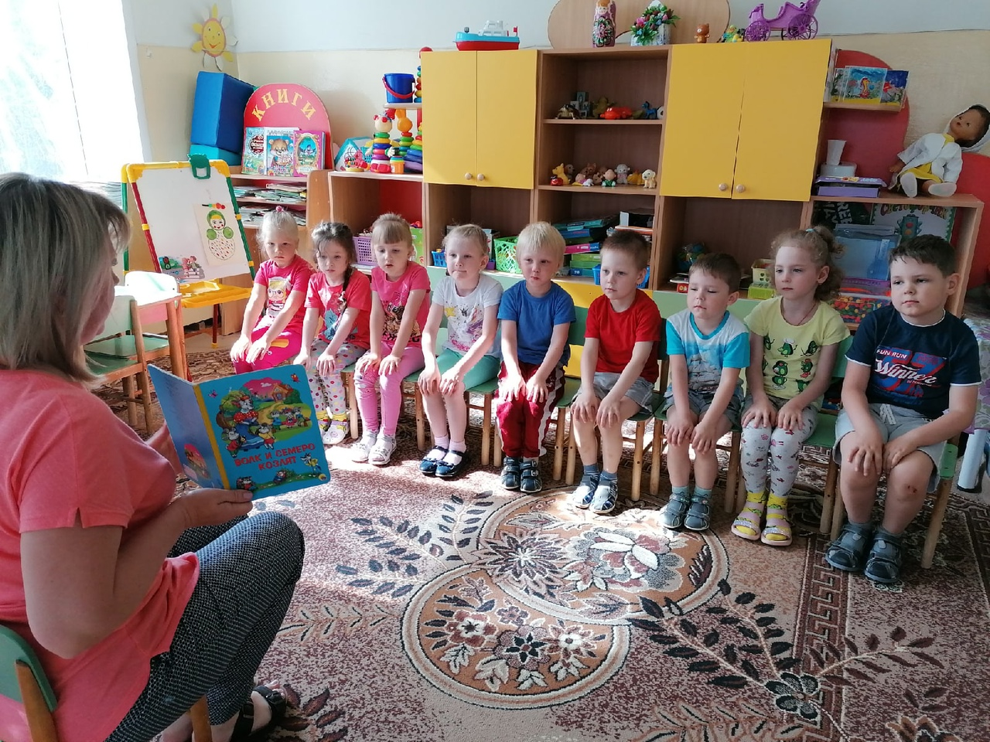
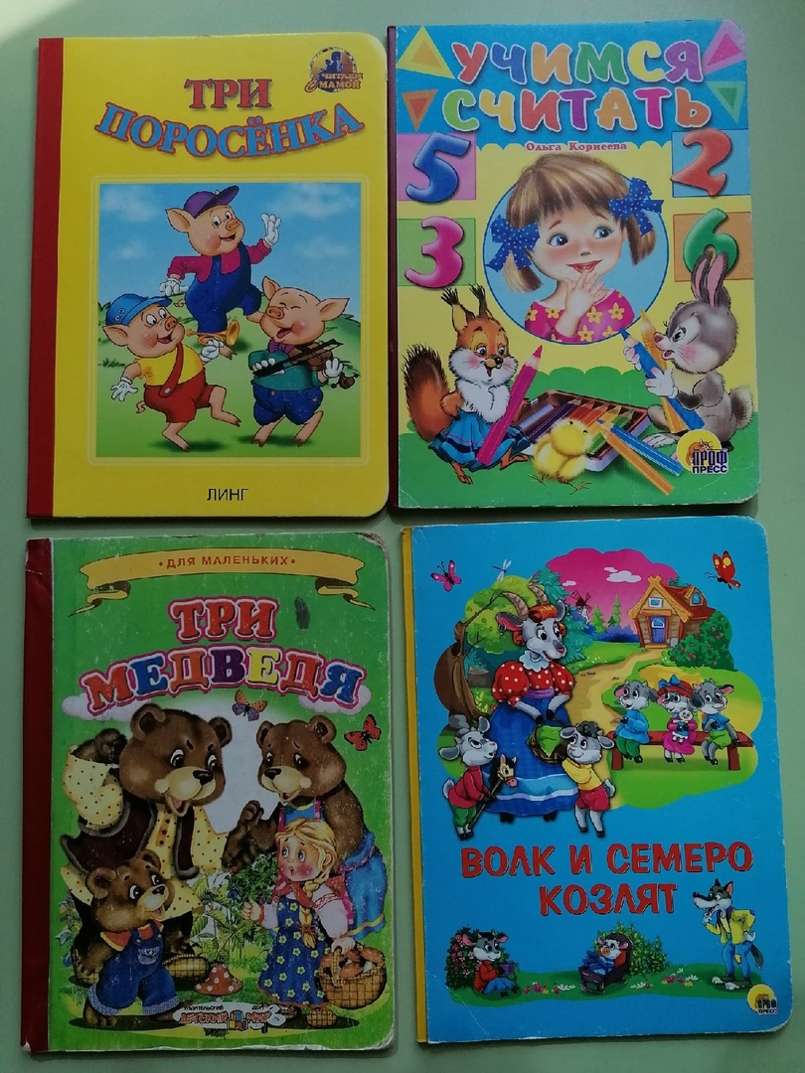
Чтение математических сказок, сказок с элементами счета: «Три медведя», «Два медвежонка», «Двенадцать месяцев», «Волк и семеро козлят», «Три поросенка».

Slide 15
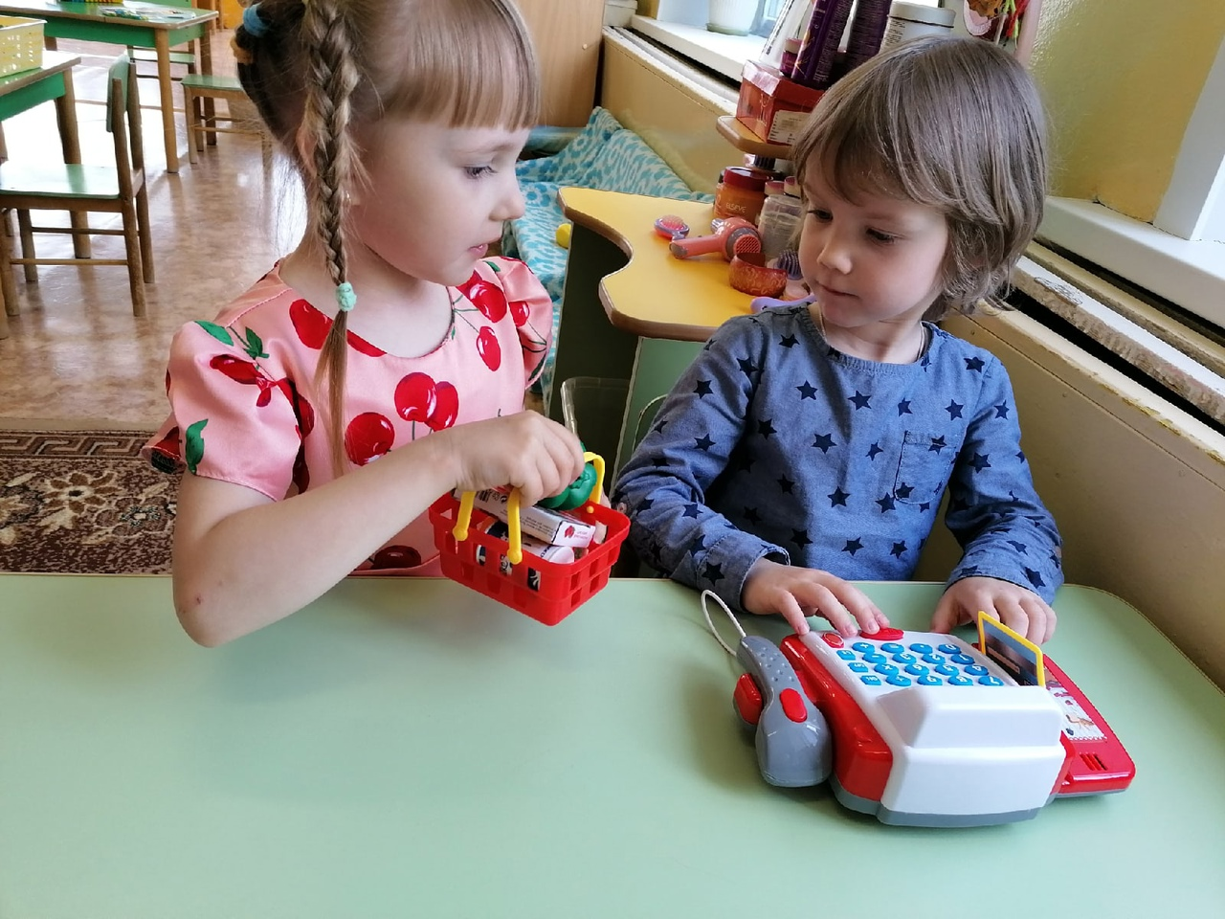
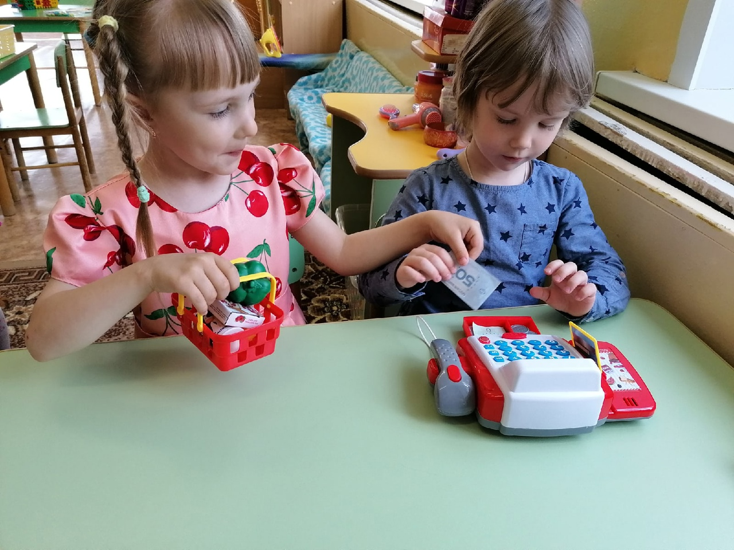
Сюжетно-ролевая игра «Магазин»

Slide 16
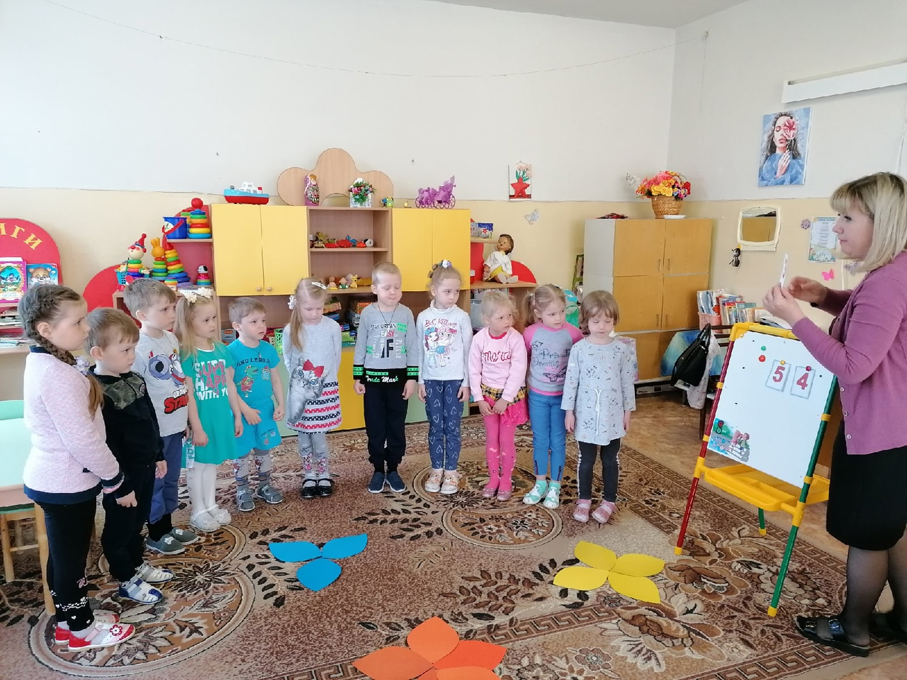
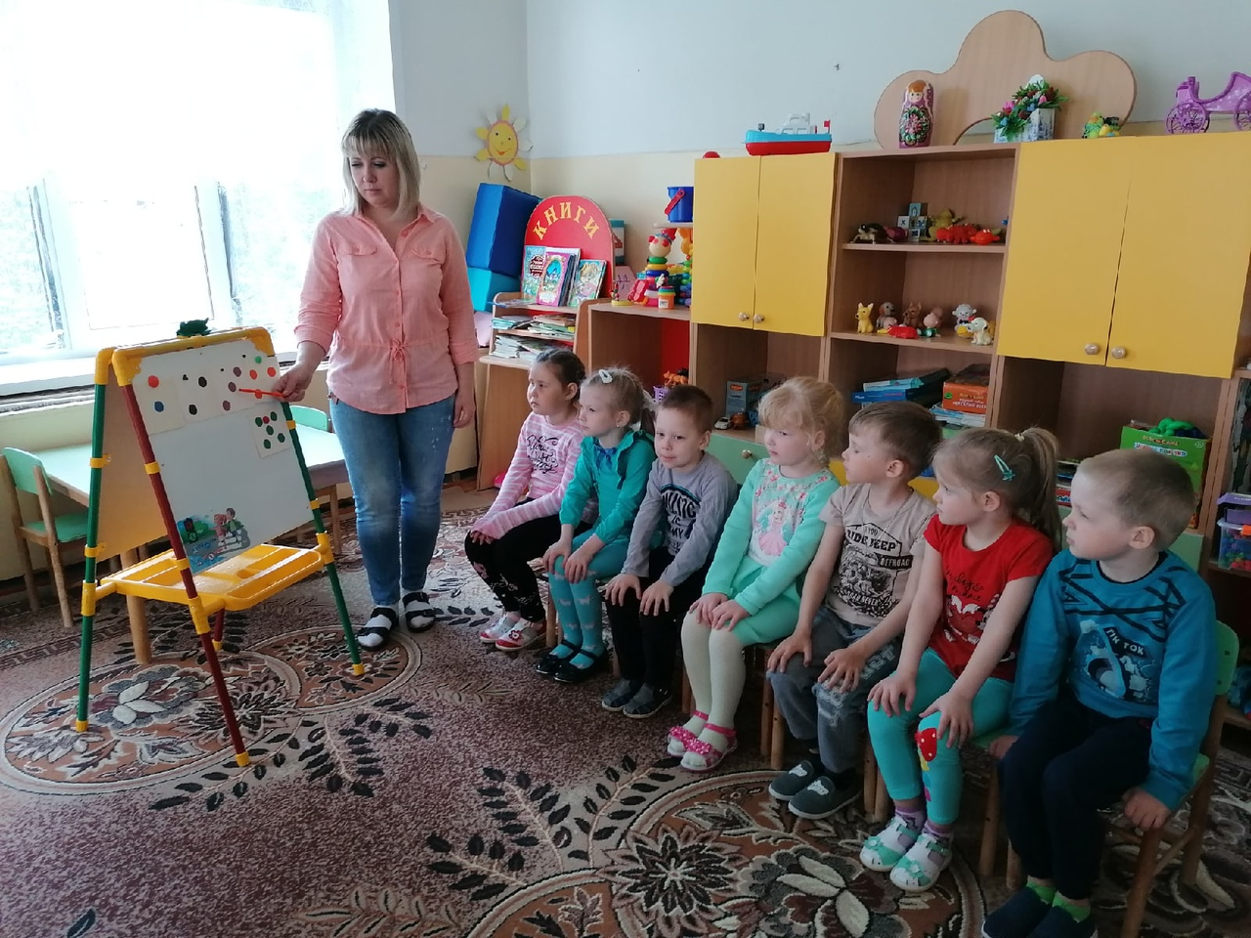
Заучивание стихов про цифры, считалок, загадок о геометрических фигурах и цифрах.

Slide 17
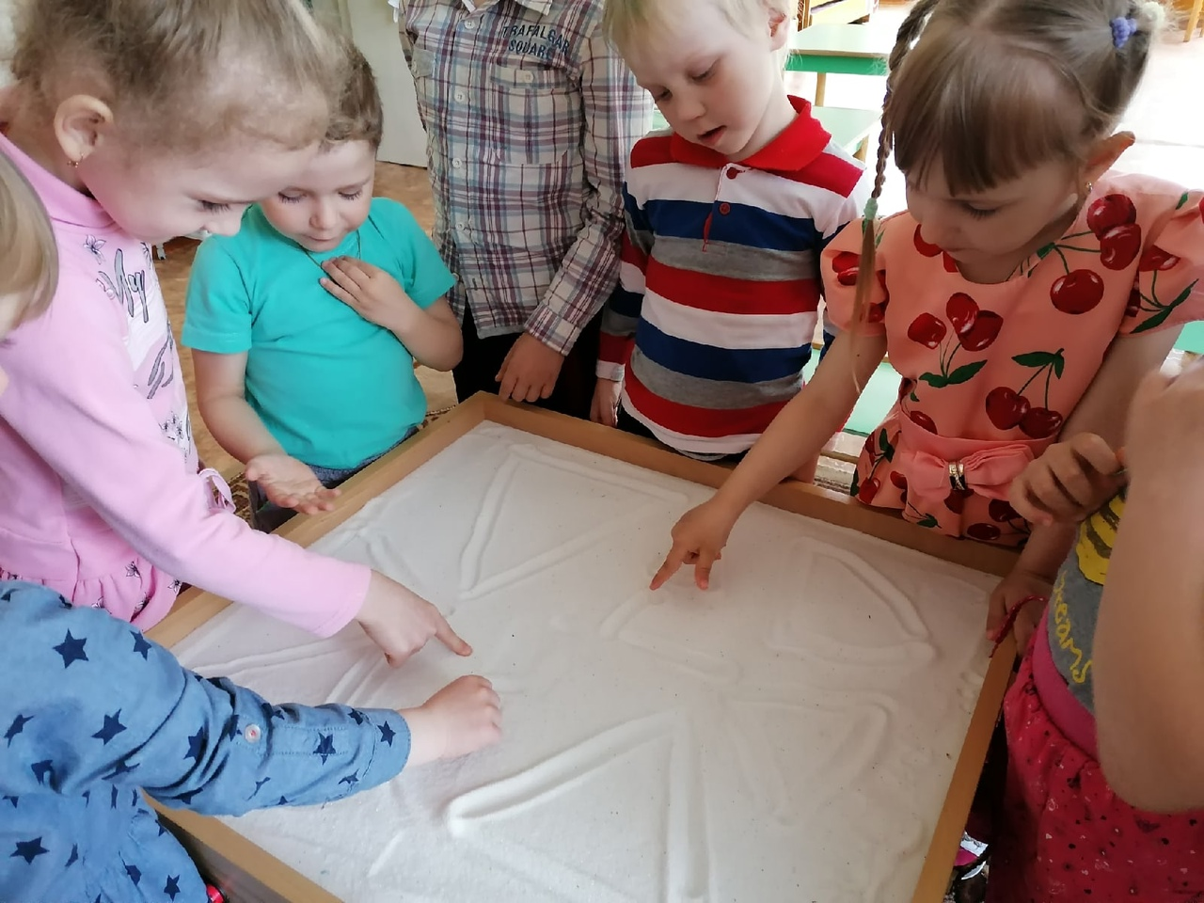
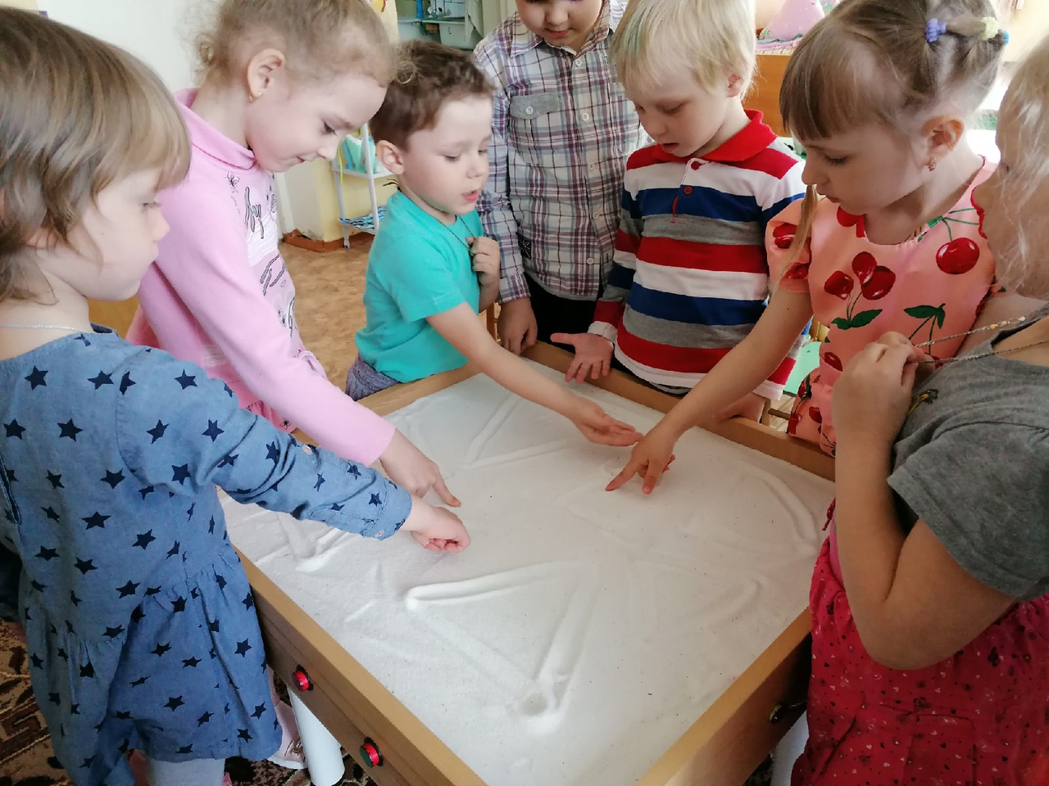
Рисование геометрических фигур и цифр на песочном столе

Slide 18
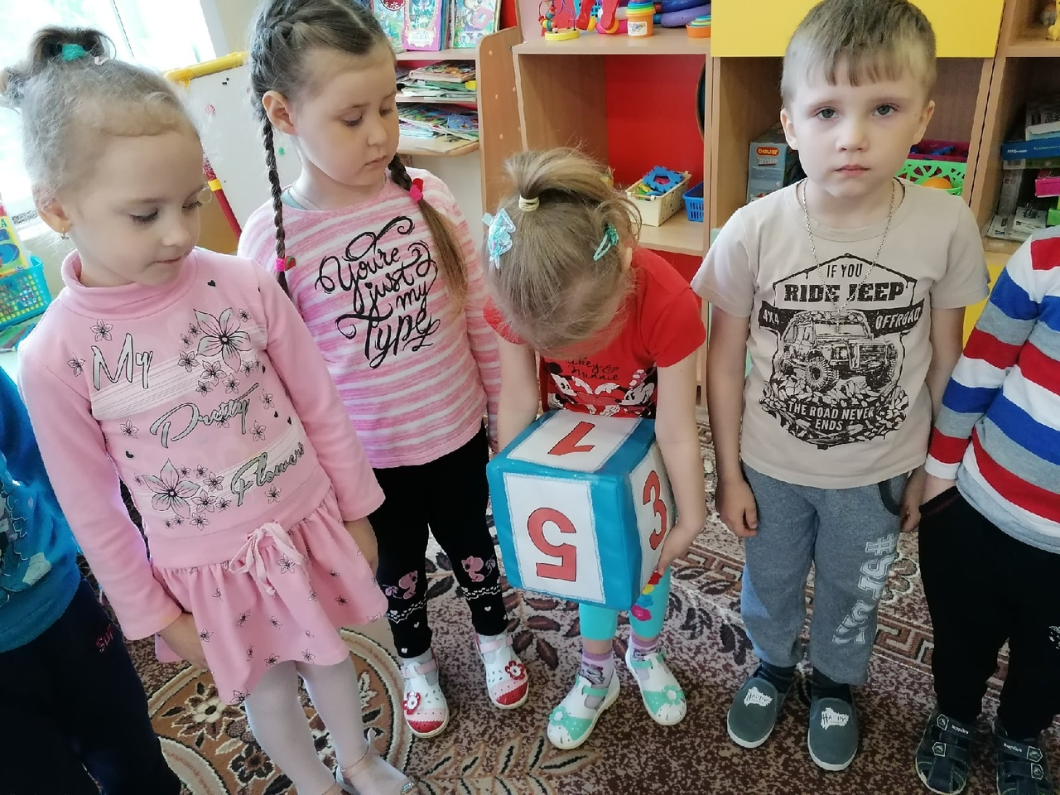
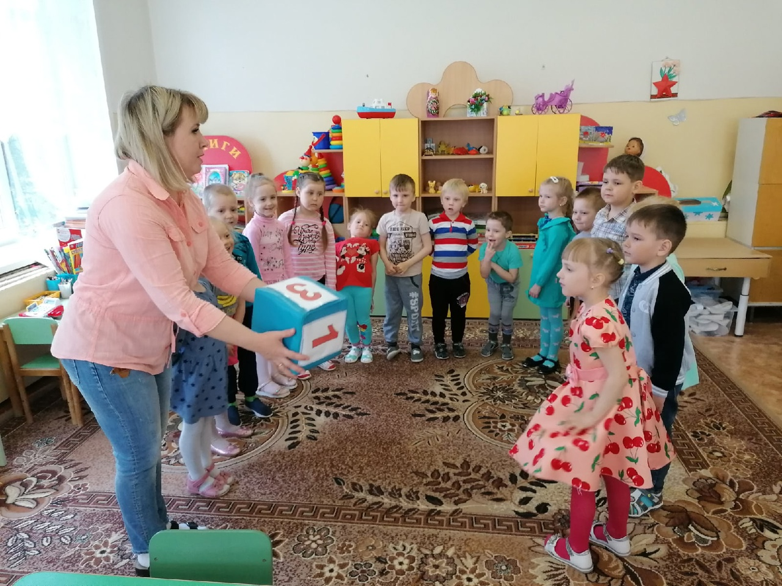
Малоподвижная игра «Волшебный куб»

Slide 19
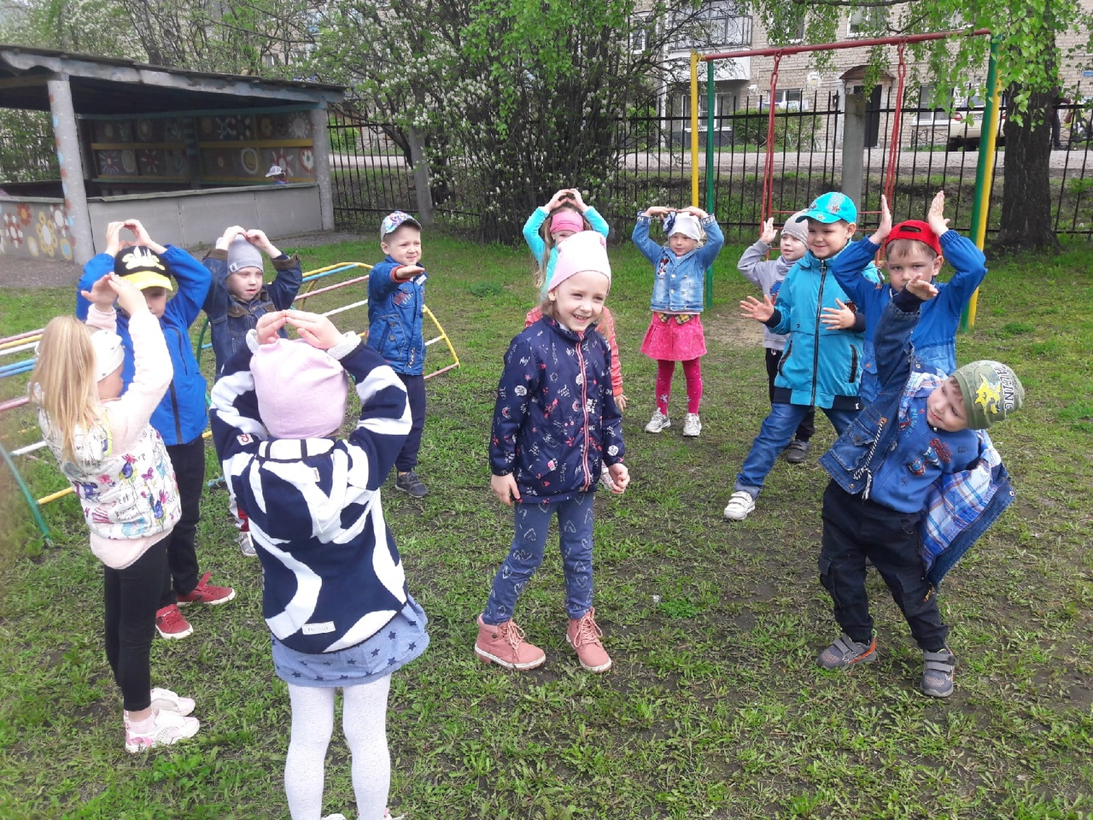
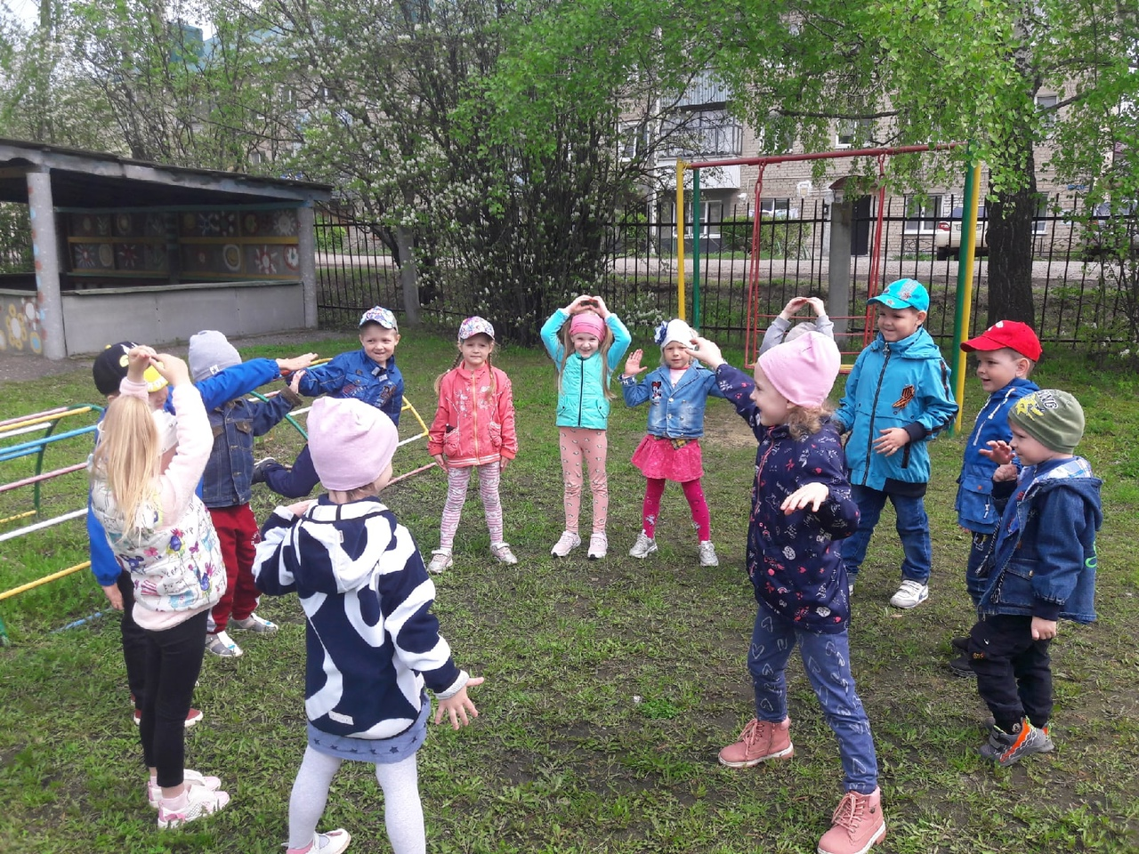
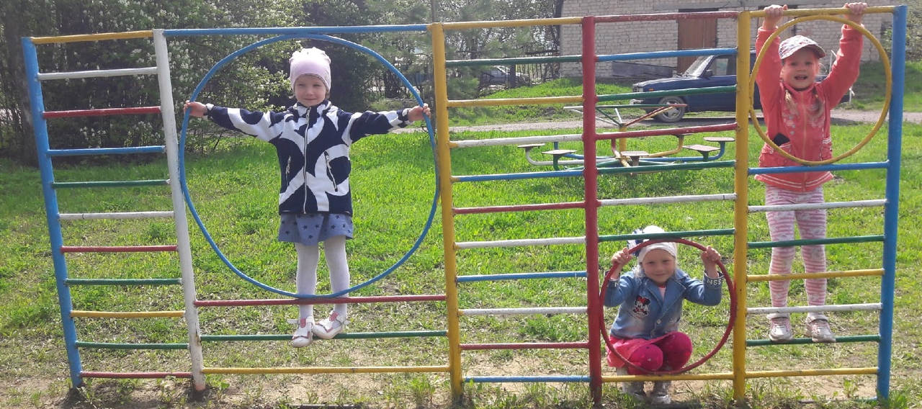
Подвижные игры: "Сделай фигуру", "Море волнуется"

Slide 20
Спасибо за внимание

